Slide 1


MO 管理商机流程
M11.2 推进商机
L3 PO：张宏涛
2025.04.23

Slide 2
目录
M11.2 这个流程主要是做什么的？
Why：为什么要设计这个流程-业务价值
What：需要各位做什么
How：具体怎么做

Slide 3
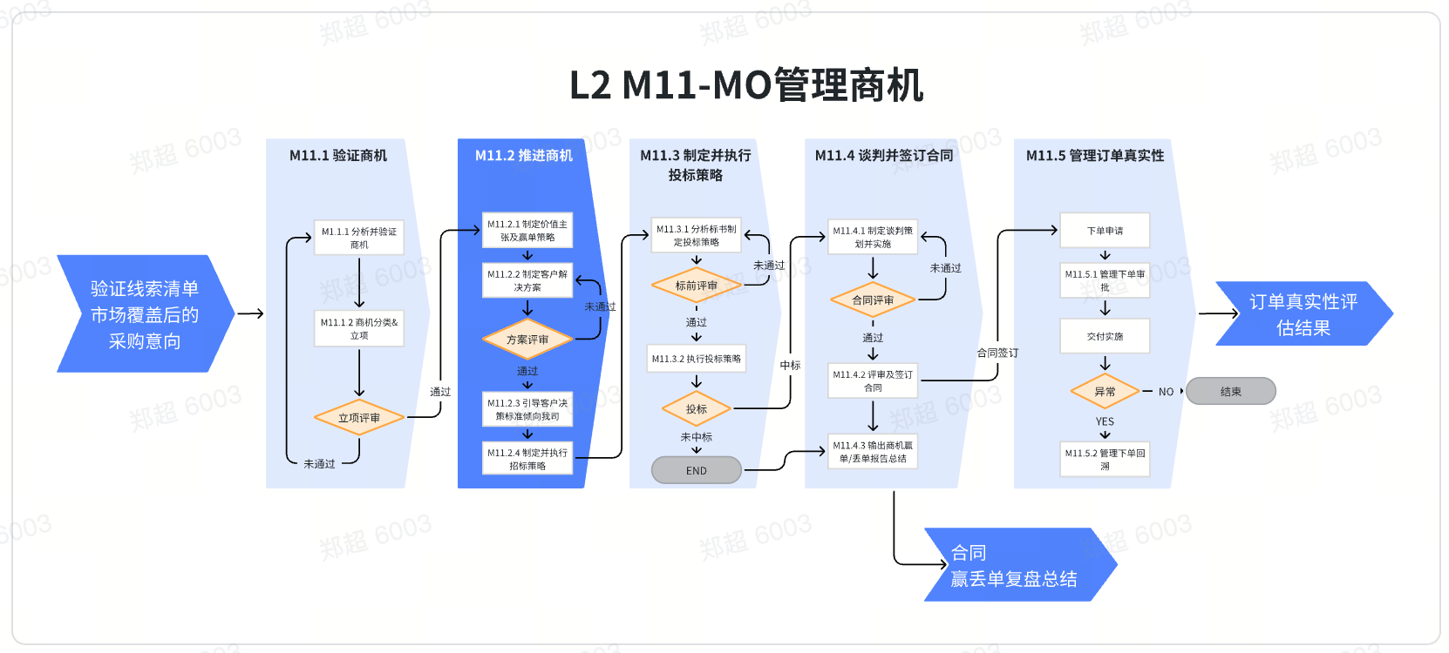
推进商机_在MO流程中的位置

Slide 4
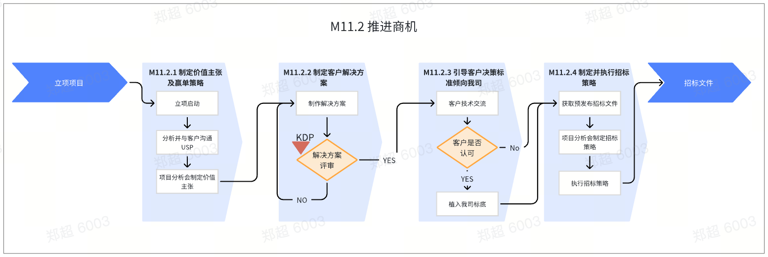
M11.2 这个流程主要是做什么的
流程目的：
适用范围：
推进商机流程是“MO商机管理”的关键环节，本流程旨在通过一系列精心设计的环节来确保商机的顺利推进。通过对重点环节的策略设计，能够更有效地管理立项商机，提高赢单率。同时，该流程也有助于提升一线团队自主推进商机、明确价值主张、重构客户愿景的销售能力。
本流程适用于 EBG全员，商机包括所有进入推进阶段的已立项商机。

Slide 5
WHY：为什么要设计这个流程？-业务价值
推进商机流程，能够更有效地管理立项商机，提高赢单率，并最终实现业务增长。同时，这一过程也有助于加强销售团队与客户之间的关系，为未来的合作奠定坚实基础。提升一线团队具备自主推进商机，明确价值主张，重构客户愿景的能力。
制定价值主张及赢单策略：这是推进商机流程的起点，其核心在于深入理解客户需求，明确我们如何能够满足这些需求，并突出我们相对于竞争对手的独特价值。在这一阶段，销售团队会与客户进行深入沟通，了解他们的业务目标、痛点以及期望的解决方案。基于这些信息，我们会制定一个具有吸引力的价值主张，并规划出具体的赢单策略。
制定客户解决方案：一旦价值主张得到确认，接下来就是根据客户需求定制具体的解决方案。这个环节涉及到与技术团队及其他部门的紧密合作，以确保解决方案的技术可行性，创新性和可交付性。同时，我们还会考虑解决方案的成本效益，以确保它符合客户的预算要求。
引导客户决策标准倾向我司：在销售过程中，客户的决策标准往往对最终结果产生重要影响。因此，我们需要通过有效的沟通和演示，引导客户将我们的价值主张和解决方案纳入他们的决策标准中。这可能需要我们提供案例研究、客户推荐或其他形式的证据来支持我们的论点。
制定并执行招标策略：如果销售机会涉及到招标过程，那么制定并执行一个有效的招标策略就显得尤为重要。这包括准备详细的投标文件、确保符合招标要求、以及在投标过程中展示我们的独特价值和优势，以此抬高或屏蔽对手。此外，我们还需要密切关注招标进度，以确保在关键时刻能够及时响应并提供必要的支持。

Slide 6
《商机分级表》
文件编号 | 更新日期
MTCV-MO-M11.2-P-推进商机-V0.9 | 2025.4.23
级别 | 定义 | 介入的层级 | 必须的KCP
BG级 | 满足下列条件之一：非优势重客首单(200w +)、BG必赢之战、非优势预估下单金额800w+、部门级解决方案前三单 | 平台管理部总经理、系统总、产品部BU总、客户体验部BU总、解决方案BU总、销售管理部价格组经理、供应链BP | 立项、解决方案评审、标前评审、复盘总结
BU级 | 满足下列条件之一：非优势重客首单、非优势预估下单金额500w+商机、BU必赢之战（BG未认领）、系统部解决方案前三单，行业类大金额的框采，行业EC&DC类项目 | 系统总、行业总监、产品部BU指定人、解决方案BU行业负责人、客户体验部BU行业负责人、销售管理部价格组经理、供应链BP | 立项、解决方案评审、标前评审、复盘总结
区域级 | 满足下列条件之一：非优势预估下单金额200w+商机、区域必赢之战（BG\BU未认领），直签类项目 | 区域铁三角、行业经理、对应销管 | 立项、解决方案评审、标前评审、复盘总结
管制级 | 一般项目 | 无 | 标前评审
关键点： 客户维度：重客首单必须立项； 竞争程度：预测类别优势确保项目不立项； 金额维度：触发标准是200w+以上项目进入区域级，500w+以上进入BU级，800w+以上进入BG级； 区域维度：区域级金额立项标准可根据区域情况自定义降低，但不允许提高立项起始金额，如非优势80w+； 产品维度：EDN-全部

Slide 7
WHAT:需要各位做什么
所有进入推进阶段的已立项商机，需要按照M11.2 推进商机流程开展，其中最关键的2个工作，需要各位高质量完成。
解决方案评审
通过前置解决方案评审环节，整合销售、售前及售后团队的铁三角意见，以严谨的评审机制，提升面向客户的解决方案质量与可行性。
项目分析会
通过组织多轮项目分析会，项目组内的各专业团队充分交流、深入沟通，共同制定出具有针对性的价值主张及有效的招标策略。

Slide 8
How：推进商机_职责分工
角色 | 描述 | 职责
技术负责人 | 售前工程师、技术经理、售前大区节点经理、售前技术部总经理 | 分析客户需求及竞争态势；匹配我司USP，拿USP跟客户决策人逐一沟通；结合客户期望确定UBV，制定价值主张和赢单策略；确定方案制作思路，解决方案制作，产品与需求匹配检查，确定最终解决方案；解决方案介绍，进行测试引导，确认客户是否认可。
客户关系负责人 | 行业客户代表、行业经理、城市客户代表、城市经理、渠道经理、服务产品销售、区域副经理、区域经理 | 负责客户关系维护，联合售前进行策略制定；确定方案制作思路、产品与需求匹配检查；邀约客户关键人、开展11N活动，重客组织开展高质量客户交流。
客户体验负责人 | 客户体验部区域经理、售后 | 评估实施交付方案；组织测试；
项目经理 | 行业经理、城市经理、区域副经理、区域经理、系统部总经理 | 项目第一责任人，负责项目组成员协同；审核及指导项目价值主张及赢单策略；负责客户拍板者者的关系维护；
评审委员会 |  | 负责对最终技术方案进行评审确认。
Notes:
2月5日取值

Slide 9
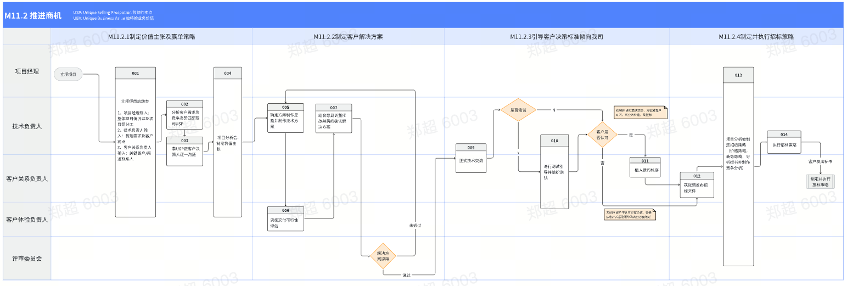
How：推进商机_职责分工流程图

Slide 10
How： 001项目经理立项项目启动会-操作及主要变化点
主要变化点：商机审批通过进入漏斗的立项商机，首要工作是开立项项目启动会。
活动流操作要求：
1、项目经理，发起立项项目的启动会，建立立项项目飞书群组，根据项目的不同分级，邀约项目组成员进群，并同步项目MANT+P信息，保证项目组成员对项目信息一致性和准确性；
2、项目经理，根据项目采购阶段，明确项目目标，并完成项目组成员分工；
3、技术负责人，梳理需求及客户痛点并与会同步；
关键点及标准：
输入：立项商机的MANT+P信息；
输出：立项项目飞书群，立项项目信息、目标及组员分工
标准：飞书群建立，项目组成员清晰项目信息，目标明确分工明确，下一步行动计划明确。可参考”降龙十八掌-大项目推进策略“和”项目立项分析会模板“作为指导。

Slide 11
How： 002技术负责人分析客户需求及竞争态势匹配我司USP-操作及主要变化点
主要变化点：技术负责人根据了解到的需求及竞争信息，初步确定我司USP策略。
活动流操作要求：
1、技术负责人，根据MANT+P信息，对客户需求先要有一个基本了解；
2、技术负责人，与客户/渠道等进行需求沟通，理清期望、需求，动机以及“人机料法环”，并判定客户需求是否有倾向；
3、技术负责人，根据需求分析结论，逐一匹配我司产品、方案、服务等价值点，初步确定该项目我司的USP策略；
关键点及标准：
输入：1.MANT+P信息；2.与客户/渠道交流，获取需求；3.产品与解决方案的独特卖点等；
输出：需求与USP匹配清单；
标准：需求清晰且完整，UPS与需求一一匹配，且对比主要竞争对手有明显的差异化；

Slide 12
How： 003客户关系负责人和技术负责人拿USP策略与客户逐条沟通-操作及主要变化点
主要变化点：首次与客户沟通是以需求与USP匹配度开始的，关键是再次确定客户需求及客户对我司USP的看法。
活动流：
1、客户关系负责人，邀约客户关键人进行需求沟通；
2、技术负责人，拿着需求与USP匹配清单与客户决策人逐条确认哪些USP是被认可的，为什么，以及哪些不认可的，为什么；
关键点及标准：
输入：1.需求与USP匹配清单；2.获取到客户决策人的联系方式；3.具备基本的客情关系，彼此双方能够有效沟通；
输出：客户需求与我司UPS匹配实际情况；
标准：沟通对象尽量是决策者，能够清晰、完整的掌握客户需求，以及我司USP匹配情况。

Slide 13
How： 004项目组成员项目分析会-制定价值主张-操作及主要变化点
主要变化点：项目组成员根据项目信息与我司USP匹配情况，商讨制定本项目的价值主张。
活动流：
1、技术负责人，同步客户需求及认可的我司USP；
2、技术负责人，根据USP提出初稿《价值主张策略》；
3、项目组成员，对初稿《价值主张策略》给与反馈意见并最终确定。
关键点及标准：
输入：初稿《价值主张策略》；
输出：《价值主张策略》；
标准：参考降龙十八掌-大项目推进策略，明确面向客户决策者和主要竞争对手而制定的有效价值主张策略；

Slide 14
How： 005技术负责人确定方案制作思路并制作技术方案-操作及主要变化点
主要变化点：无。
活动流：
1、技术负责人，根据确定的《价值主张策略》确定方案制作的思路，并输出第一稿《技术方案》
关键点及标准：
输入：《价值主张》；
输出：第一稿《技术方案》；
标准：符合《售前岗位工作标准化-EBG售前工程师(汇总版) -20240612》中“3、设计解决方案并获得价值认可”指导书标准；

Slide 15
How： 006客户体验负责人实施交付可行性评估-操作及主要变化点
主要变化点：客户体验负责人对初稿《技术方案》进行实施方案可行性评估。
活动流：
1、 客户体验部负责人，对技术负责人提出的《技术方案》进行实施交付可行性评估，无风险给与通过，有风险的给出风险点及修订建议。
关键点及标准：
输入：《技术方案》；
输出：无风险给与通过，有风险的给出风险点及修订建议 ；
标准：1.未上市的新产品/方案，以及重大的AIGC项目高交付风险项目，需要产线及交付专家评估；

Slide 16
How： 007技术负责人结合意见调整修改并最终确认解决方案-操作及主要变化点
主要变化点：技术负责人根据客户体验负责人给出的方案调整建议进行修订并最终确认解决方案。
活动流：
1、 如果《技术方案》实施交付可行性评估存在风险的，技术负责人，需根据客户体验负责人提出的建议进行调整并最终确定解决方案；
关键点及标准：
输入：客户体验部给到的修改建议；
输出：确定稿《解决方案》；
标准：无；

Slide 17
How： 008评审委员会-解决方案评审（KDP）-操作及主要变化点
主要变化点：评审委员会根据KDP指导完成解决方案的评审。
活动流：
1、技术负责人，汇报《技术方案》；
2、评委会对《技术方案》按照评审表进行反馈；
3、同意的，进入下一节点；不同意的，回到“流程005”；
关键点及标准：
输入：《技术方案》；
输出：评审意见；
标准：按照“客户解决方案评审（KDP）”执行；

Slide 18
关键节点KCP、KDP
文件编号 | 更新日期
MTCV-MO-M11.2-P-推进商机-V0.9 | 2025.4.23
关键节点 | 控制点 | KCP/KDP说明 | KCP/KDP负责人 | 指导书 | 备注
M11.2.2 制定客户解决方案 | 客户解决方案评审（KDP） | 评审要素： 方案价值点清晰明确，每个功能能够支撑解决客户问题，满足客户需求； 通过定性、定量的方式准确分析方案价值并进行升华； 基于客户决策链不同角色价值认可策略及达成目的清晰； 执行责任人及时间点明确，重点难度功能提前完成验证； 解决方案交付实施标准和建议明确清晰，能够牵引客户有效关注实施质量和要求； 有明确客户或场景案例能够证明解决方案价值； 决策输出： 客户端解决方案是否提交、汇报 价值传递责任人分工 | BG级：BG级： 评审人：平台管理部总经理、系统总&本部行业经理、产品BU总、客户体验总、解决方案总、区域铁三角 BU级： 评审人：系统总&本部行业经理、营销总&对应拓展、产品BU、 客户体验部、解决方案行业总，区域铁三角 区域级： 评审人：区域铁三角，区域行业经理、项目铁三角 BG级： 决策人：售前技术部总经理 BU级： 决策人：大区节点经理&系统部技术经理 区域级： 决策人：区域技术经理 | 降龙十八掌-大项目推进策略 | 新增

Slide 19
How： 009客户关系负责人和技术负责人正式技术交流-操作及主要变化点
主要变化点：无。
活动流：
1、客户关系负责人，邀请并确认客户决策人做正式的技术交流的时间、地点及注意事项；
2、客户关系负责人和技术负责人，需参照《高质量技术交流》开展。正式技术交流形式包括不限于：正式技术交流、体验中心/总部参观、样板参观、技术沙龙、POC等形式；
关键点及标准：
输入： 1.邀请到客户决策人；2.《技术方案》；
输出：完成正式技术交流；
标准：参考《高质量技术交流》标准规范；

Slide 20
How： 010客户关系负责人和技术负责人进行测试引导并组织测试-操作及主要变化点
主要变化点：客户要求提供poc现场测试的则进入该流程，如果没要求不强制。
活动流：
1、技术负责人，根据客户需求及我司价值主张策略，形成优势的测试指标条目，并与客户决策人进行沟通确认，争取按照锐捷提交的测试条目开展POC；
2、客户关系负责人，负责内部与外部人员的沟通，包括不限于：poc测试前中后与客户沟通、内部poc设备资源的协调；
3、客户体验负责人，对技术负责人提出的测试方案进行评审，对测试条目
关键点及标准：
输入： 1.《技术方案》；2.竞争分析；3.《测试方案》；
输出： POC测试完成；
标准：售前、售后、销售、解决方案部、产品部等彼此协同完成测试方案的准备及组织测试从而达成测试目标；

Slide 21
How： 011客户关系负责人植入我司标底-操作及主要变化点
主要变化点：无。
活动流：
1、技术负责人和客户关系负责人，共同确定项目控标策略，技术负责人完成标底参数的制定，客户关键负责人完成评分标准的制定；
2、客户关系负责人，与客户关键人沟通，将我司优势标底参数和评分指标植入预发布招标文件中；
关键点及标准：
输入： 产品控标参数及优势商务指标；
输出：控标参数和评分指标植入到预招标文件中；
标准：控标参数及商务指标需要项目组成员评审；

Slide 22
How： 012客户关系负责人获取预发布招标文件-操作及主要变化点
主要变化点：无。
活动流：
1、客户关系负责人，通过客户、渠道等多种途径获取预发布招标文件；
2、技术负责人，对预发布招标文件进行分析，包括技术分析、商务分析和价格分析。
关键点及标准：
输入：拿到预发布的招标文件；
输出：输出技术、商务和价格的分析；
标准：获取的预发布招标文件是最新的且最完整的，分析结论全面，不限于：价格策略、商务策略和竞争分析。

Slide 23
How： 013项目组成员项目分析会制定招标策略-操作及主要变化点
主要变化点：项目组成员开项目分析会对预发布的招标文件制定清晰的行动策略，包括：技术、价格和商务等。
活动流：
1、项目经理，根据项目采购阶段，客户内部形成预招标文件时，发起2次项目分析会，邀请项目组成员进行招标策略分析；
2、技术负责人，汇报预发布招标文件的分析，包括技术分析、商务分析和价格分析；
3、项目组成员，会议需要根据竞争分析结论，确定价格策略及商务策略等；
关键点及标准：
输入：能够提前获取到预发布的招标文件；
输出：确定技术、商务和价格策略等；
标准：项目组成员共同商讨确定招标策略，包括招标策略：价格策略、商务策略和竞争策略等；

Slide 24
How： 014技术负责人执行招标策略-操作及主要变化点
主要变化点：技术负责人将项目分析会确定的招标策略植入到预发布的招标文件中。
活动流：
1、 技术负责人，将确定的招标策略更新到招标文件中；
2、客户关系负责人，负责与客户决策人、背后枪手/渠道沟通确保植入；。
关键点及标准：
输入：项目分析会确定的招标策略；
输出：正式发布的招标文件；
标准：发出的正式招标文件，在商务、技术和价格等维度中我司全面占优；

Slide 25
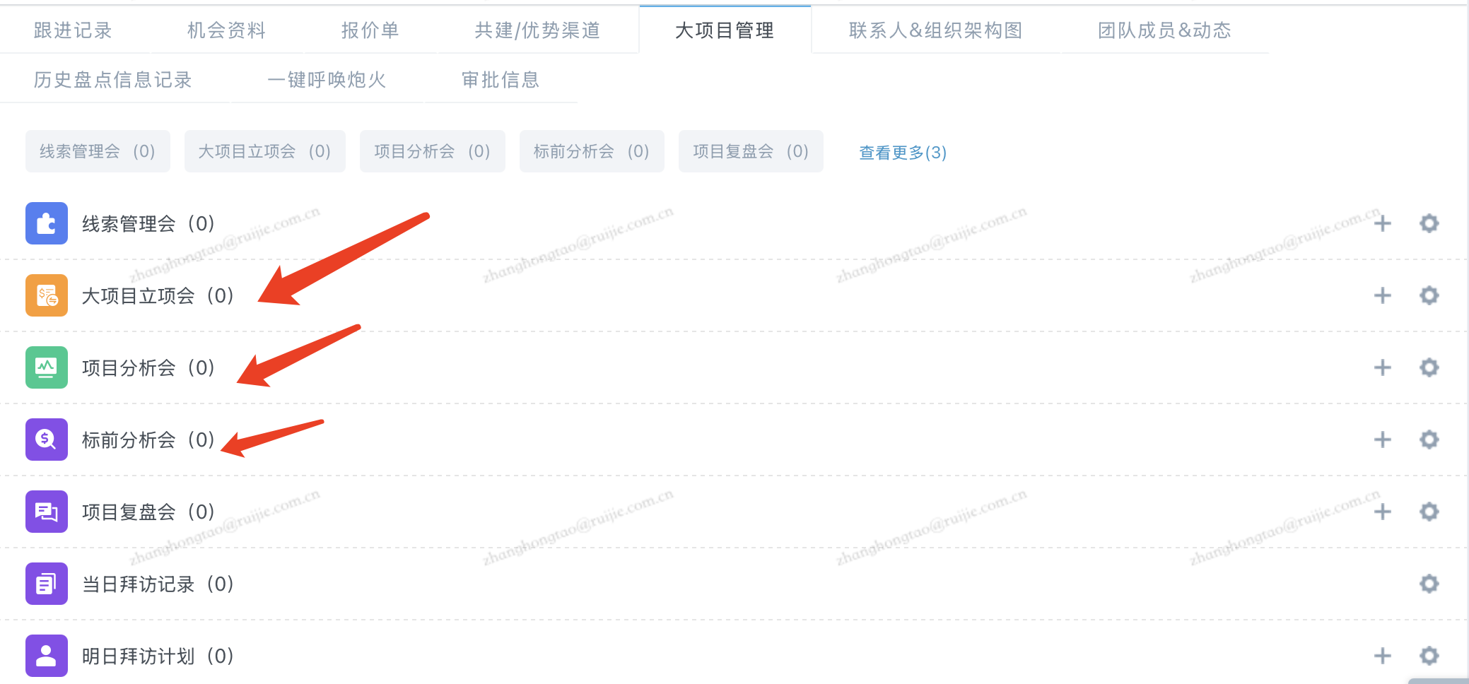
Do： IT化留痕

Slide 26
文件名称 | 推进商机流程说明文件
文件编号 | MTCV-MO-M11.2-P-推进商机-V0.9
版本 | V0.9
生效日期 | 2025/4/23
适用范围 | EBG
重点反馈部门/区域 | 教育系统部、政府交通系统部、江西区域、北京区域、辽宁区域，请严格遵照本流程开展业务实践，配合流程工作组要求，共创优秀实践。
重点反馈部门/区域 试点拉通时间 | 后续通知
试点区域拉通机制 | 每周一下午17点-18点，拉通运转中发现的问题和建议

Slide 27

扫一扫了解更多资讯

